Slide 1

¡Les damos la bienvenida!
¿Comenzamos?
Notes:
Obligatoria para la primera clase (después no va).

Slide 2
Esta clase va a ser
grabada
Notes:
Colocar todas las clases.

Slide 3
Clase 06. PROGRAMACIÓN BACKEND
Servidores Web
Notes:
Obligatoria siempre

Slide 4


Temario
05
06
07
Administrador de paquetes NPM
Servidores web
Express avanzado
Node Js
Módulos nativos
NPM
Instalaciones globales y locales
Status de protocolo http
Concepto de API REST
Métodos POST, PUT, DELETE
Protocolo HTTP
Servidor con express js
Objeto request
Notes:
Recurso: Temario del curso - Se muestra al inicio de cada clase
- Tiene un aspecto similar a un calendario. - Resume rápidamente: título de la clase, número y contenidos que abarca
- Guía rápida tanto para docentes, como para estudiantes. - Para mayor ubicación en el curso, también muestra en un tamaño más pequeño lo sucedido la clase anterior y la siguiente.
- Se colocan los temas de la clase y deben enlazarse a la diapositiva correspondiente.

Slide 5

Objetivos de la clase
Entender el protocolo HTTP
Aprender a crear un servidor utilizando el módulo nativo http
Crear un servidor de express
Profundizar sobre las peticiones GET de un servidor express.
Notes:
Obligatoria siempre. Indican aquello que se pretende que el estudiante logre con la clase. Recuerda que se enuncian en principio con el verbo en infinitivo delante (por ejemplo: “Comprender…”, “Analizar…”, “conocer…”, etc). Se debe destacar en negrita el verbo. Los objetivos deben ser concretos, medibles y coherentes con los contenidos.

Slide 6
CLASE N°5
Glosario
Nodejs: Entorno de ejecución de javascript. Es el corazón de nuestros programas.
Módulo: Conjunto de funciones y objetos que permiten resolver un problema específico.
Módulo nativo: Módulos que vienen incluidos al instalar node js, no requieren instalación, sólo importación.
package.json: Archivo de especificación del proyecto, sirve para contener las dependencias a utilizar en el proyecto.
Dependencias: Todos los módulos externos a nuestro proyecto que necesitamos instalar para poder correr el proyecto.
Dependencia local: Dependencias que sólo viven dentro de nuestro proyecto.
Dependencia global: Dependencias que se instalan a nivel computador y pueden ser utilizadas en cualquier proyecto.
Versión: Cada una de las etapas y cambios que representa nuestro proyecto, pueden ser mayores, menores o parches.
Notes:
Se puede usar para comenzar o finalizar la clase, según sea más conveniente..
Recurso: Glosario
Repasa y define rápidamente los conceptos centrales acumulados. Ayuda a los estudiantes a recuperar aquellos saberes que se darán por dados.
Sugerencia:
Puede incorporarse links e imágenes que apoyen al concepto presentado.

Slide 7

MAPA DE CONCEPTOS
Protocolo HTTP
npm init -y
Servidores
Express Js
npm install express
req.params
Objeto request
req.query
Notes:
Se puede usar para comenzar o finalizar la clase, según sea más conveniente. La información de este slide es de relleno.
Recurso: Mapa de conceptos (genérico)
Muestra rápidamente los contenidos de la clase y cómo se relacionan. Ayuda a los estudiantes a evitar “perderse” durante la clase, al avanzar en un sentido lineal una diapositiva tras otra. El ejemplo pertenece a la primera clase del curso UX/UI.
Sugerencia: -También se pueden mostrar con un menor énfasis o colores apagados, aquellos contenidos de clases anteriores y que se vinculen con la actual.
-Resaltar con color los temas que se abordan en la clase.
Colores
Categorías principales: Pleno en #27282d con texto en blanco.
Categorías secundarias (o a destacar): Pleno en #393b43 con texto en blanco.
Categorías terciarias: Borde en #393b43 con texto en #222222.

Slide 8
Entendiendo el protocolo HTTP
Notes:
Usar para los módulos más importantes de la clase, donde se introducen conceptos que se ven en varios slides. No hay que usarla para todos los módulos.

Slide 9

HTTP
HTTP (Hyper Text Transfer Protocol) refiere a un protocolo, el cual es un conjunto de reglas que permite la comunicación entre dos o más sistemas. Gracias a este protocolo, las computadoras saben comunicarse entre sí y permiten comunicarse con servidores para obtención de datos. (lo podemos ver en todas las páginas que visitamos)
REEMPLAZAR
POR IMAGEN
Notes:
Usar para slides de texto e imagen. Si no alcanza, no sobrecargar, usar otra con el mismo título para indicar que continúa el mismo módulo.

Slide 10
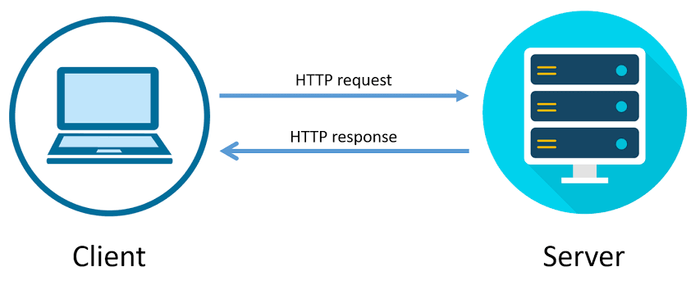
HTTP
¿Cómo funciona?
Se basa en un modelo de petición - respuesta. De manera que el cliente tiene que hacer una petición de información, entonces el servidor se encarga de responder con dicha información.

Slide 11
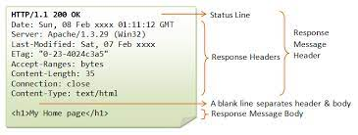

¿Qué tipo de información pedimos?
Al hacer una petición, estamos solicitando al servidor ciertos recursos, estos pueden ser:
Un dato como un nombre, una fecha, una edad…
información más compleja como una imagen, un vídeo.
Un archivo para descargar
¡Incluso una página web completa!
Ejemplo de la respuesta de un servidor, devolviendo una etiqueta h1
Notes:
Usar para slides de texto e imagen. Si no alcanza, no sobrecargar, usar otra con el mismo título para indicar que continúa el mismo módulo.

Slide 12
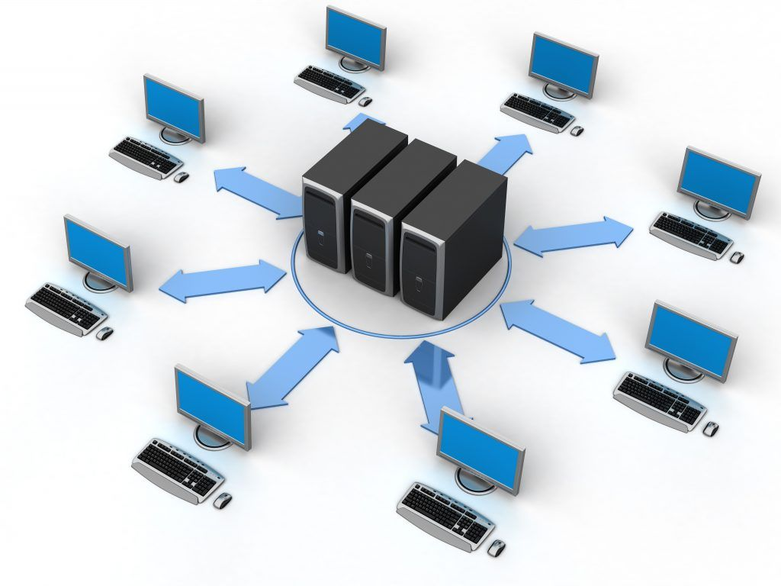
Maneja múltiples peticiones
REEMPLAZAR
POR IMAGEN
Cuando programamos nuestro servidor, lo hacemos para escuchar peticiones, la pregunta es: ¿de quién escuchar las peticiones?
¡Bajo su configuración por defecto, un servidor puede escuchar múltiples peticiones de múltiples clientes al mismo tiempo!
Notes:
NOTA: Al mencionar una configuración por defecto, menciona que sí se puede configurar para que sólo atienda clientes específicos por seguridad, pero no será nuestro caso de momento.

Slide 13

¿Y si el servidor se apaga?
Sabemos que un programa se inicia, hace sus operaciones, y luego finaliza.
¿Qué tiene de diferente el servidor? ¿Cómo puede recibir peticiones en diferentes períodos de tiempo sin finalizar? 🤔
Notes:
El servidor, a diferencia de nuestros programas convencionales, queda escuchando, eso significa que se mantendrá activo a cualquier evento que implique una petición de cualquier lado. El servidor sólo puede detenerse si ocurre un error que no pueda controlar, o si llamamos a alguna instrucción que lo finalice.

Slide 14
¡Importante!
El cliente siempre es quien hace las peticiones (requests) y el servidor siempre será quien hace las respuestas (responses) . Cuando hacemos frontend, somos clientes. ¡En este curso te tocará ser el servidor y devolver respuestas!
Notes:
NOTA: Cuando comenzamos a explicar el protocolo a los estudiantes, es normal que alguno de éstos tenga problemas para entender cómo funciona todo el intercambio de información, muchos vienen de cursos de frontend, entonces hay que hacer esta aclaración, para que sepan de qué lado están jugando, ya les explicamos backend, pero no lo han aterrizado de manera técnica, esta clase es el punto perfecto para que tengan bien delimitado esto, pues de otra forma no terminarán de entender cuál es su propósito en este curso.

Slide 15


PARA RECORDAR
Mientras que el FrontEnd se centra en la experiencia del usuario, ¡que esta sea lo más presentable y amigable posible!
…el BackEnd tiene una estructura interna para que todo funcione correctamente. ¡Que no lo vea el usuario!
Notes:
NOTA: Cuando comenzamos a explicar el protocolo a los estudiantes, es normal que alguno de éstos tenga problemas para entender cómo funciona todo el intercambio de información, muchos vienen de cursos de frontend, entonces hay que hacer esta aclaración, para que sepan de qué lado están jugando, ya les explicamos backend, pero no lo han aterrizado de manera técnica, esta clase es el punto perfecto para que tengan bien delimitado esto, pues de otra forma no terminarán de entender cuál es su propósito en este curso.

Slide 16
¿Qué necesitamos antes de comenzar?
Notes:
Usar para los subtemas de un módulo.

Slide 17

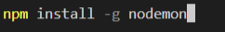
Instalar nodemon de manera global
Como nuestro servidor se mantiene escuchando todo el tiempo, los cambios que hagamos en el código no se reflejan automáticamente. Por ello tenemos que apagar el servidor y levantarlo nuevamente.
Sólo así podemos visualizar los cambios que hagamos en el código (así sea un simple console.log()
Nodemon nos permitirá reiniciar automáticamente el servidor en cuanto detecta que hay cambios en el código. De esta manera, podemos concentrarnos en el código, sin tener que realizar el reinicio manual cada vez que queremos ver algo.
Para instalarlo, basta correr el comando:
Notes:
Es un buen punto para aclarar por qué aquí sí estamos haciendo instalación global, a pesar de que habíamos mencionado su peligro anteriormente.
Es posible que algunos estudiantes tengan problema corriendo instalaciones globales desde visual studio code, o puede que tengan problemas al correr nodemon por primera vez. Corroborar con los estudiantes si lo están corriendo desde powershell. En caso de que les salga el error “la ejecución de scripts está deshabilitada en el sistema”, deberán abrir una consola de powershell y correr el comando:
Set-ExecutionPolicy Unrestricted
Corroborar con los estudiantes si esto les solucionó el problema, en caso contrario, habrá que revisar el problema de manera más interna (aquí de puedes apoyar de tus compañeros tutores para que atiendan al alumno por privado)

Slide 18

Ejemplo en vivo
Crear un servidor con el módulo nativo de nodejs “http”. Setear una respuesta que contenga el mensaje “¡Mi primer hola mundo desde backend!”
El servidor debe escuchar en el puerto 8080. (Correr con nodemon)
Probar el servidor desde el navegador.
Hacer algún cambio en código y corroborar que se reinicie automáticamente.
Notes:
Procura no utilizar mucho tiempo en este ejemplo, la implementación que realmente nos interesa es la de Expressjs. Este módulo no lo volverán a utilizar en el resto de su curso. Lo único en lo que se recomienda profundizar a lo largo de este ejemplo, es recalcar cómo el servidor se queda escuchando por peticiones y que no finaliza abruptamente.

Slide 19
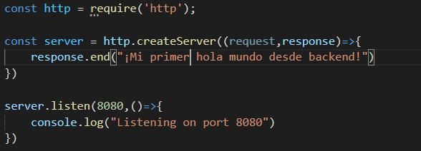
Parte 1: Realizando el servidor

Slide 20
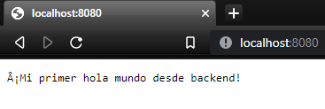
Parte 2: Probando desde navegador

Slide 21
Servidor con
Express js
Notes:
Usar para los módulos más importantes de la clase, donde se introducen conceptos que se ven en varios slides. No hay que usarla para todos los módulos.

Slide 22

¿Qué es Express js?
Express js es un framework minimalista que permitirá desarrollar servidores más complejos.
Éste nos facilitará:
Utilizar diferentes rutas para las peticiones.
Mejorar la estructura de nuestro proyecto.
Manejar funcionalidades más complejas y utilización de middlewares.
REEMPLAZAR
POR IMAGEN
Notes:
Sabemos que la comunidad de desarrolladores está dividida en definir a Express js como una librería o como un framework minimalista, aquí se menciona como un framework, pero se recomienda indicar que “cualquier enfoque de estos dos está bien”.

Slide 23
Preparación de un proyecto de Express js
Notes:
Usar para los subtemas de un módulo.

Slide 24
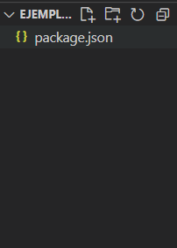
Paso 1: npm init -y
Express no es nativo de nodejs, por lo tanto, necesitaremos primero contar con un package.json para gestionar las dependencias a instalar.
Una vez que tenemos package.json en nuestra carpeta, podemos continuar instalando dependencias.
REEMPLAZAR
POR IMAGEN
Notes:
Recuerda que todos estos pasos son para llevar de la mano al estudiante, si puedes explicar los tres pasos sin necesidad de tener que pasar por las diapositivas, te ayudas ahorrándote un poco más de tiempo, para así concentrarte en los desafíos de express

Slide 25
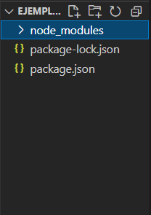
Paso 2: npm install express
Procedemos a instalar de manera local express js. Al ejecutar este comando, notaremos cómo se genera una carpeta node_modules, que es donde se encuentra almacenado express
A partir de este punto, ya contamos con la estructura elemental instalada, el resto es más “flexible”.
REEMPLAZAR
POR IMAGEN
Notes:
Usar para slides de texto e imagen. Si no alcanza, no sobrecargar, usar otra con el mismo título para indicar que continúa el mismo módulo.

Slide 26
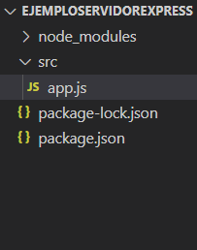
Paso 3: Estructurar
el proyecto
Se recomienda tener una carpeta src, donde vivirá todo nuestro código, dentro del cual crearemos un archivo con el nombre “app.js”
Finalmente, el archivo app.js ya puede importar la dependencia instalada de express js, ya sea por commonjs:
o bien por module (recordar colocar el type:”module” en package.json):
REEMPLAZAR
POR IMAGEN
Notes:
Hacer mención muy clara sobre colocar el type:module al momento de querer utilizar import basado en module.

Slide 27
Ejemplo de una consulta en Express
Estructurar un servidor basado en express, el cual escuche peticiones en el puerto 8080
Realizar una función para el método GET en la ruta ‘/saludo’, el cual responderá con “¡Hola a todos, pero ahora desde express!”
Ejecutar con nodemon y probar en el navegador el endpoint generado
Notes:
“Ejemplo en vivo”
El docente realizará una tarea compartiendo la pantalla en vivo. Se centrará en los pasos y los aspectos a tener en cuenta.

Slide 28
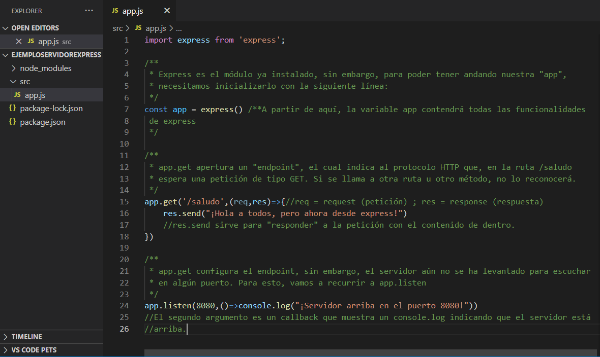
Parte 1: implementando el proyecto
Notes:
Usar para slides de imagen completa.

Slide 29
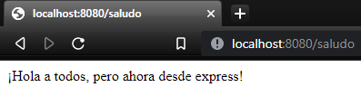
Parte 2: Probando en el navegador en endpoint especificado

Slide 30

Otras respuestas con express
Conociendo otros tipos de elementos que podemos responder con express.
Duración: 10 min
Notes:
Usar para Actividades en clase.

Slide 31

ACTIVIDAD EN CLASE
Otras respuestas con express
Crear un proyecto basado en express js, el cual cuente con un servidor que escuche en el puerto 8080. Además de configurar los siguientes endpoints:
El endpoint del método GET a la ruta ‘/bienvenida’ deberá devolver un html con letras en color azul, en una string, dando la bienvenida.
El endpoint del método GET a la ruta ‘/usuario’ deberá devolver un objeto con los datos de un usuario falso: {nombre, apellido,edad, correo}
Notes:
Usar para las subsiguientes slides de Actividades en clase.

Slide 32
☕
Break
¡10 minutos y volvemos!
Notes:
Obligatoria siempre. A la hora del Break, entre 5 y 10 minutos. Considerar ubicar este espacio en un momento adecuado de la clase. Al volver, mostrar los resultados de la pregunta del anterior slide y generar un breve intercambio.

Slide 33
Objeto request
Notes:
Usar para los módulos más importantes de la clase, donde se introducen conceptos que se ven en varios slides. No hay que usarla para todos los módulos.

Slide 34
Objeto request
Al hacer los endpoints, hasta el momento sólo hemos utilizado el elemento “res”, el cual utilizamos para responder a una petición.
Sin embargo, estos últimos ejercicios hemos dejado de lado el “req” que viene a su izquierda, ahora abordaremos qué utilidad tiene y cómo podemos utilizarlo.
El objeto req cuenta con tres propiedades principales: req.query, req.params, req.body.
El día de hoy abordaremos req.query y req.params, en la próxima clase profundizaremos sobre req.body
Notes:
obviamos req.path y req.method

Slide 35
req.params
Notes:
Usar para los subtemas de un módulo.

Slide 36
req.params
Se utiliza cuando necesitamos obtener elementos dinámicos desde la ruta que está llamando el cliente.
para poder definir un “parámetro” dentro de la ruta a trabajar, basta con colocar el símbolo de dos puntos : antes del parámetro, de esta manera, express reconoce que queremos que ese elemento sea dinámico.
Notes:
Usar para slides de sólo texto. Si no alcanza, no sobrecargar, usar otra con el mismo título para indicar que continúa el mismo módulo.

Slide 37
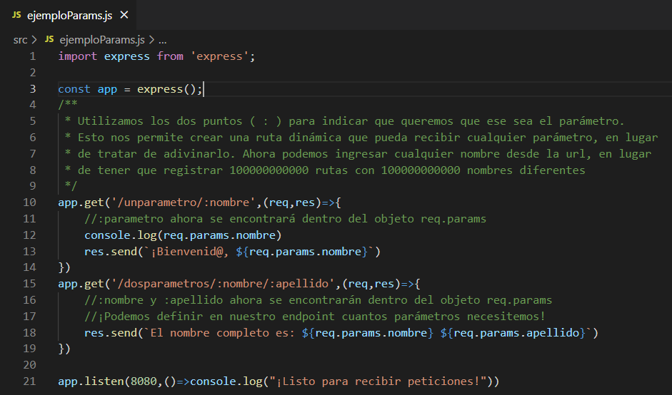
Definiendo endpoints con params

Slide 38
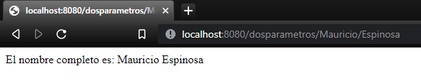
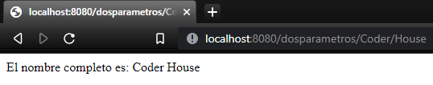
Probando endpoint de dos parámetros, pasando nombres de manera dinámica
:nombre
:apellido

Slide 39
Ejemplo en vivo: Caso práctico de uso de params
Dado un arreglo de objetos de tipo usuario, realizar un servidor en express que permita obtener dichos usuarios.
La ruta raíz ‘/’ debe devolver todos los usuarios
la ruta /:userId debe devolver sólo al usuario con dicho Id.
Notes:
“Ejemplo en vivo”
El docente realizará una tarea compartiendo la pantalla en vivo. Se centrará en los pasos y los aspectos a tener en cuenta.

Slide 40
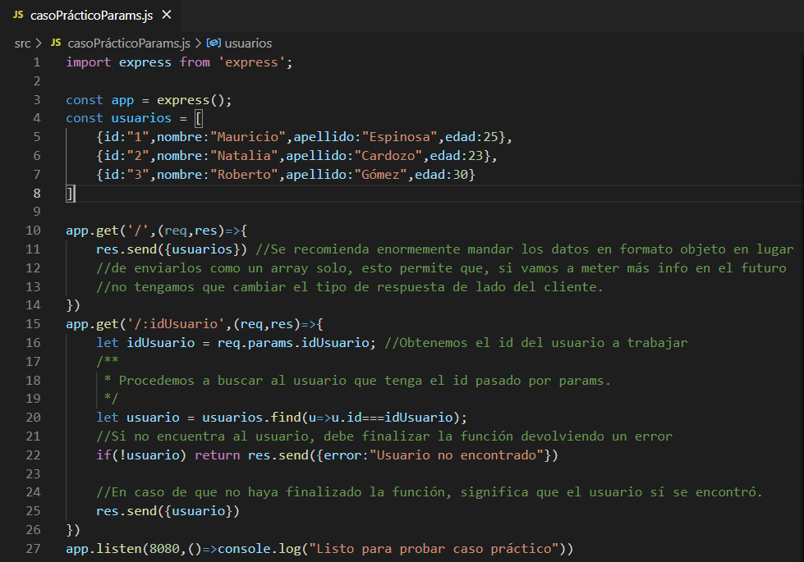
Ejemplo: Implementación
Notes:
Usar para slides de imagen completa.

Slide 41
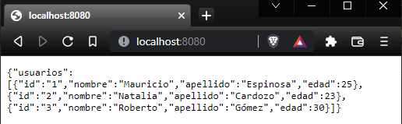
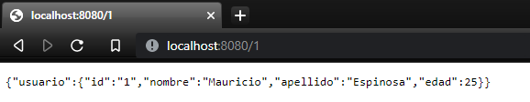
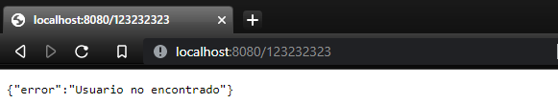
Prueba ruta raíz: Debe devolver todos los usuarios.
Prueba con parámetro válido: Debe encontrar al usuario y devolver sólo ese usuario.
Prueba con parámetro inválido: Debe arrojar error al no encontrar usuario con ese id.
Notes:
Usar para slides de imagen completa.

Slide 42
req.query
Notes:
Usar para los subtemas de un módulo.

Slide 43
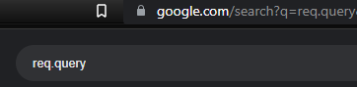
req.query
Como su nombre lo indica, query refiere a las múltiples consultas que se pueden hacer a un determinado endpoint, basta conque en la url coloquemos el símbolo ? , entonces express reconocerá que hay que meter información al objeto req.query para poder utilizarlo en el endpoint.
Cuando buscamos algo en nuestro navegador, llamamos a un endpoint haciendo un determinado query.
REEMPLAZAR
POR IMAGEN
Notes:
Usar para slides de texto e imagen. Si no alcanza, no sobrecargar, usar otra con el mismo título para indicar que continúa el mismo módulo.

Slide 44
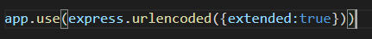
¡Importante!
Conforme incrementa el dinamismo en las urls, es importante configurar el servidor para que reciba datos complejos desde la url, por ello hay que utilizar la línea:
La línea anterior permitirá que el servidor pueda interpretar mejor los datos complejos que viajen desde la url, y mapearlos correctamente en el req.query

Slide 45
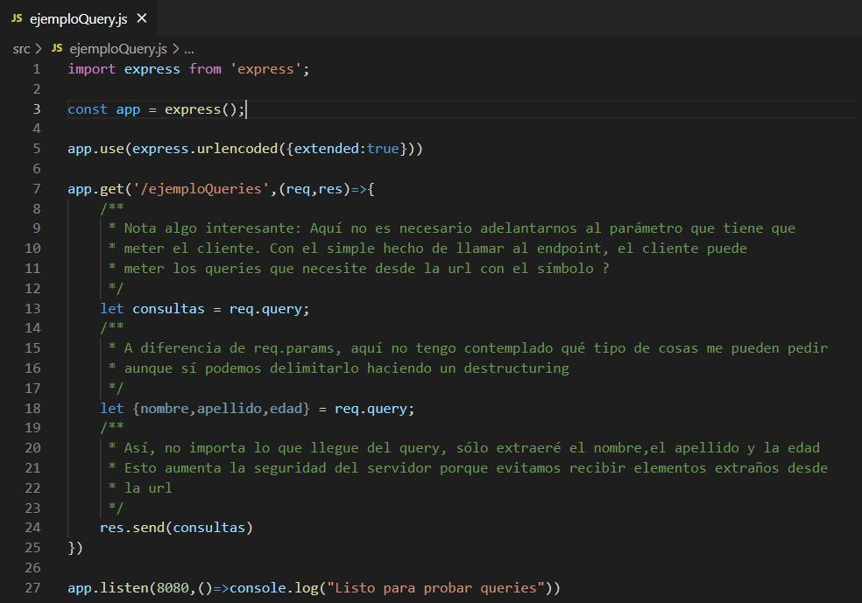
Definición de estructura de un endpoint con req.query
Notes:
Usar para slides de imagen completa.

Slide 46
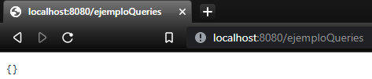
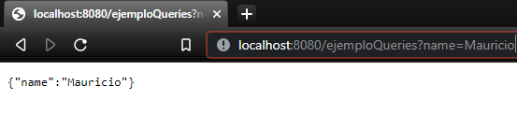
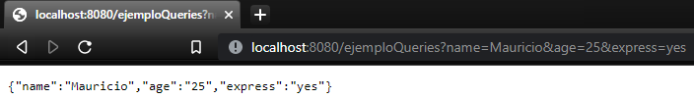
Si llamamos el endpoint sin query, notamos que el objeto req.query viene vacío.
Si llamamos el mismo endpoint, ahora con el símbolo ? para definir un query param, notamos cómo ahora aparece en el objeto.
Finalmente, podemos poner tantos queries queramos utilizando el símbolo & Y notamos cómo ahora el objeto req.query cuenta con más de un query param para poder ser utilizado.

Slide 47
Ejemplo en vivo: Caso práctico de uso de req.query
Dado un arreglo de objetos de tipo usuario, vamos a hacer un filtro por género
La ruta raíz ‘/’ debe devolver todos los usuarios, pero ahora colocaremos un query param con ?, indicando que queremos un género específico. en caso de enviarlo sin query, debe devolver a todos los usuarios.
Notes:
“Ejemplo en vivo”
El docente realizará una tarea compartiendo la pantalla en vivo. Se centrará en los pasos y los aspectos a tener en cuenta.

Slide 48
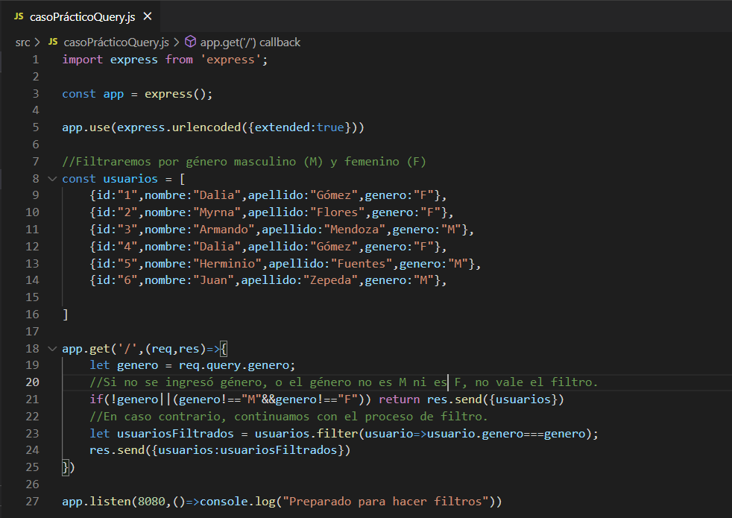
Ejemplo: implementando
endpoint que
utiliza req.query
Notes:
Usar para slides de imagen completa.

Slide 49
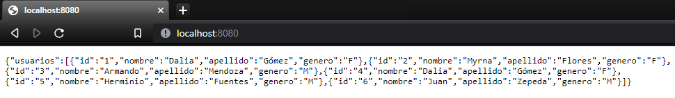
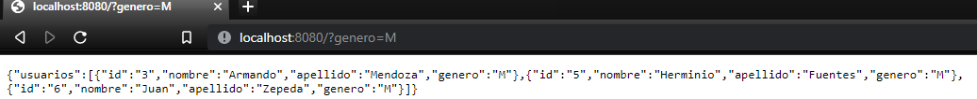
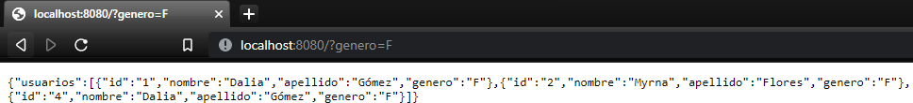
Llamar al endpoint sin query permite que lleguen todos los usuarios sin filtrar
Enviando el query con genero = M, notamos cómo devuelve sólo los usuarios con género M.
Mismo caso para el género F.
¡Acabamos de hacer un filtro de usuarios perfectamente funcional!

Slide 50
¿Qué diferencia hay
con params?
La principal diferencia que hay entre req.params y req.query, es que en req.query puedo meter la cantidad de consultas que yo así desee, ya que las queries no vienen inmersas en la ruta, sino que son un elemento aparte.
Así, si desconozco el número de cosas que se van a consultar en mi ruta, la mejor opción es utilizar queries, mientras que, si sólo necesito un número específico y reducido de parámetros, habría que optar por params
Al final, no hay una mejor que otra, sirven para casos diferentes e incluso podemos utilizar ambas en la misma consulta.

Slide 51

Servidor con express
Notes:
Usar para desafíos entregables.

Slide 52
Recordemos
Tomamos la clase ProductManager la cual tenía persistencia en memoria
Desarrollamos un ProductManager basado en archivos con métodos asíncronos
Clase 4: Manejo de archivos
Conseguimos cambiar la persistencia de memoria a archivos
💡

Slide 53
DESAFÍO ENTREGABLE
Servidor con express
Consigna
Desarrollar un servidor basado en express donde podamos hacer consultas a nuestro archivo de productos.
Aspectos a incluir
Se deberá utilizar la clase ProductManager que actualmente utilizamos con persistencia de archivos.
Desarrollar un servidor express que, en su archivo app.js importe al archivo de ProductManager que actualmente tenemos.
Aspectos a incluir
El servidor debe contar con los siguientes endpoints:
ruta ‘/products’, la cual debe leer el archivo de productos y devolverlos dentro de un objeto. Agregar el soporte para recibir por query param el valor ?limit= el cual recibirá un límite de resultados.
Si no se recibe query de límite, se devolverán todos los productos
Si se recibe un límite, sólo devolver el número de productos solicitados
Notes:
Desarrollo de un desafío entregable.

Slide 54
DESAFÍO ENTREGABLE
Servidor con express
ruta ‘/products/:pid’, la cual debe recibir por req.params el pid (product Id), y devolver sólo el producto solicitado, en lugar de todos los productos.
Sugerencias
Tu clase lee archivos con promesas. recuerda usar async/await en tus endpoints
Utiliza un archivo que ya tenga productos, pues el desafío sólo es para gets.
Formato del entregable
Link al repositorio de Github con el proyecto completo, el cual debe incluir:
carpeta src con app.js dentro y tu ProductManager dentro.
package.json con la info del proyecto.
NO INCLUIR LOS node_modules generados.
Testing de este entregable
Notes:
Recomiendo enormemente plantear un afterclass de apoyo para este entregable, ya que muchos estudiantes suelen estancarse al no entender cómo conectar lo que ya llevan con esta nueva implementación del servidor. Este es de los pocos puntos en los que los estudiantes no saben cómo conectar las cosas, así que no siempre será necesario apoyarlos tanto como en este entregable.
Asimismo, te recomiendo que hagas énfasis en indicar a los estudiantes que este será el proyecto sobre el cual comenzarán a trabajar su proyecto final, esto les ayudará a dar el seguimiento necesario a este proyecto, ya ellos decidirán si los otros desafíos los arman sobre este mismo proyecto, o si lo hacen todo en proyectos separados y hacen el proyecto final desde 0. ¡Ellos deciden, pero no habrá quedado en tus manos el haber hecho mención!
Como nota adicional, recuerda que su ProductManager está trabajando con archivos, y por lo tanto, con asincronismo, hacer mención de que su callback (req,res) => tiene que ser async (req,res) => para que funcione correctamente al momento de llamar el servicio de su ProductManager.

Slide 55
¿Preguntas?
Notes:
Obligatoria. Se sugiere ubicar al finalizar la explicación de algún tema, para abrir formalmente el espacio de preguntas y ordenar la interacción.

Slide 56
Opina y valora
esta clase
Notes:
Obligatoria siempre.

Slide 57
Resumen
de la clase hoy
Repaso sobre Node js
Manejo de módulos nativos de Nodejs
package.json y NPM
Instalaciones globales y locales
Versionado
Notes:
Obligatoria siempre. Completar el resumen con palabras claves de lo visto. En caso de cerrar con el “mapa de conceptos” se puede sacar.

Slide 58
Muchas gracias.
Notes:
Todas las clases

Slide 59
Notes:
Todas las clases

